Slide 1

Intepretação e previsões do tempo de chegada.
Extensão espaço-tempo-simétrica da mecânica quântica

Slide 2

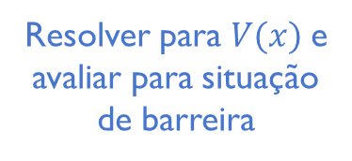
sumário
Introdução
Formalismos TOA
Interpretação
Soluções
O problema do tempo na MQ e o tempo de chegada
Revisão literária de modelos TOA ideais: Fluxo, Kijowski e STS
Interpretando o STS e suas conexões com a MQ
Resolver para $V(x)$e avaliar para situação de barreira

Slide 3
Introdução
O problema do tempo na MQ e o tempo de chegada

Slide 4
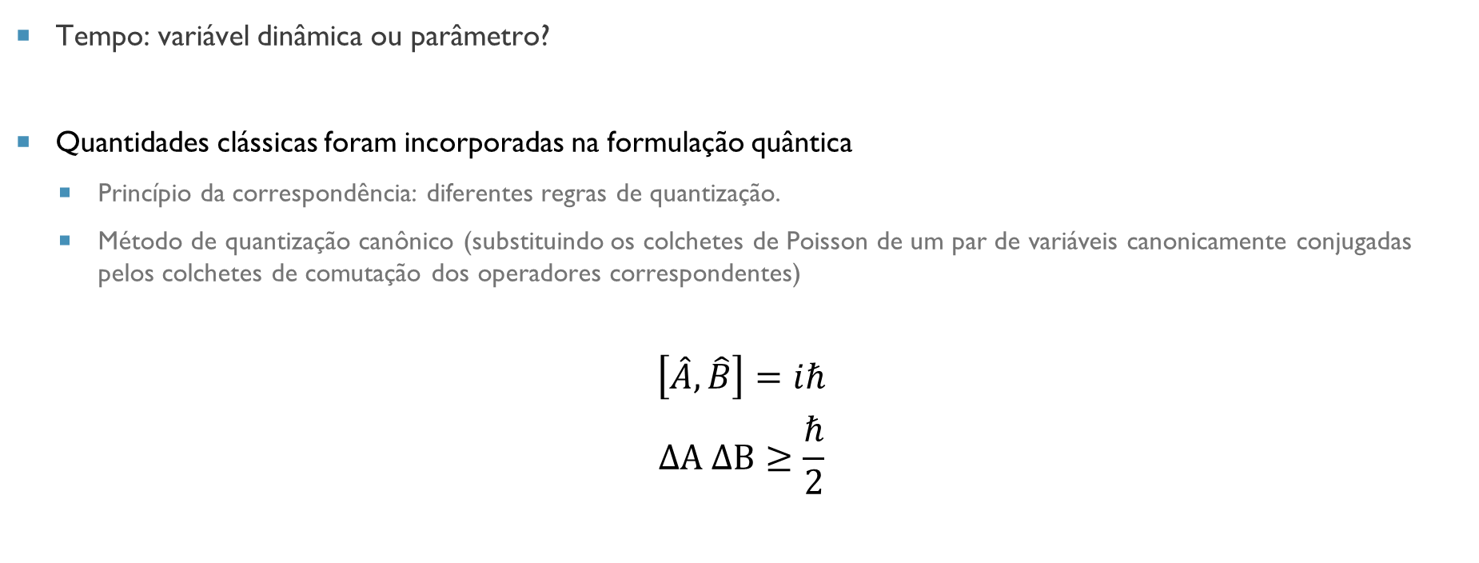
Conceituando o problema
Tempo: variável dinâmica ou parâmetro?
Quantidades clássicas foram incorporadas na formulação quântica
Princípio da correspondência: diferentes regras de quantização.
Método de quantização canônico (substituindo os colchetes de Poisson de um par de variáveis canonicamente conjugadas pelos colchetes de comutação dos operadores correspondentes)
$$\left[\hat{A},\hat{B}\right]=iℏ$$
$$ΔA ΔB≥\frac{ℏ}{2}$$

Slide 5
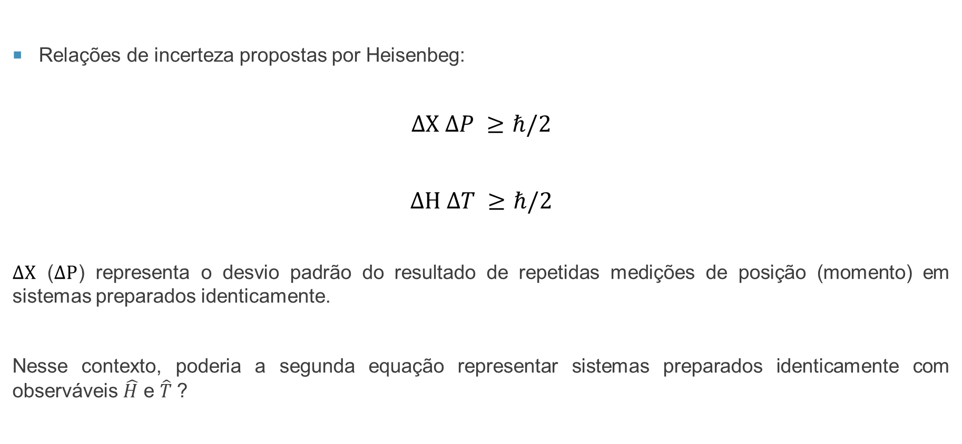
Conceituando o Problema
Relações de incerteza propostas por Heisenbeg:
$$ΔX ΔP ≥ℏ/2$$
$$ΔH ΔT ≥ℏ/2$$
$ΔX$ ($ΔP$) representa o desvio padrão do resultado de repetidas medições de posição (momento) em sistemas preparados identicamente.
Nesse contexto, poderia a segunda equação representar sistemas preparados identicamente com observáveis $\hat{H}$ e $\hat{T}$?

Slide 6
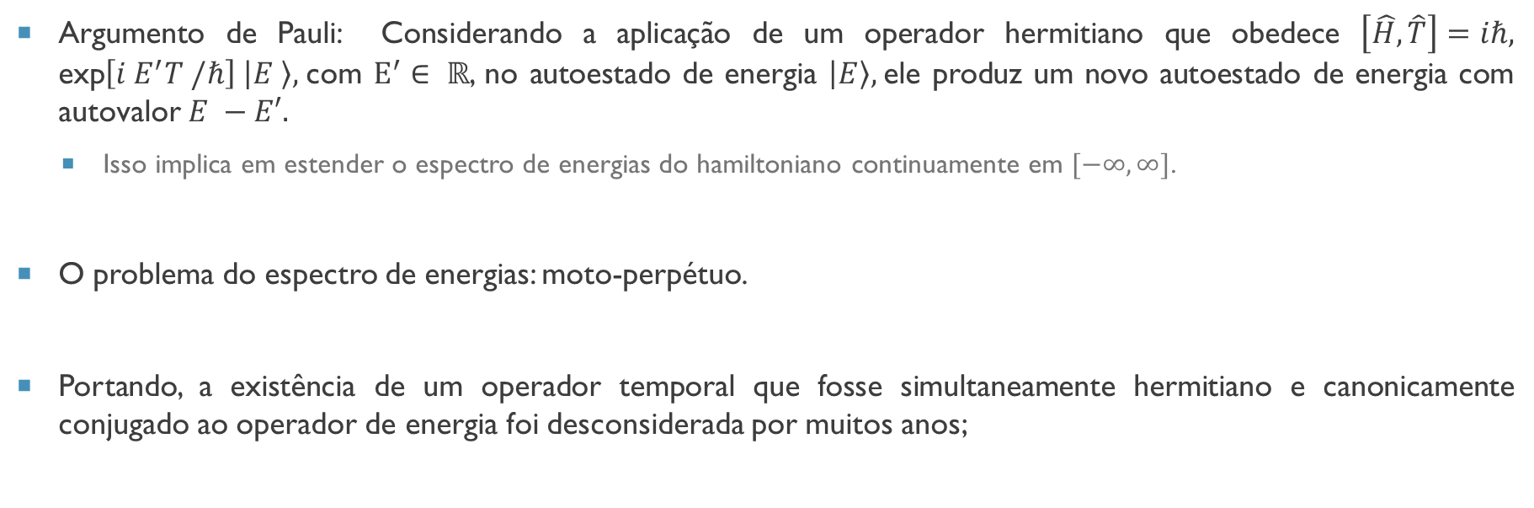
Argumento de Pauli
Argumento de Pauli: Considerando a aplicação de um operador hermitiano que obedece $\left[\hat{H},\hat{T}\right]=iℏ,$ exp$\left[i E^{′}T /ℏ\right] \left|E \right\rangle ,$com $E^{′}∈ ℝ$, no autoestado de energia $\left|E\right\rangle ,$ele produz um novo autoestado de energia com autovalor $E −E′.$
Isso implica em estender o espectro de energias do hamiltoniano continuamente em $[−∞,∞]$.
O problema do espectro de energias: moto-perpétuo.
Portando, a existência de um operador temporal que fosse simultaneamente hermitiano e canonicamente conjugado ao operador de energia foi desconsiderada por muitos anos;

Slide 7
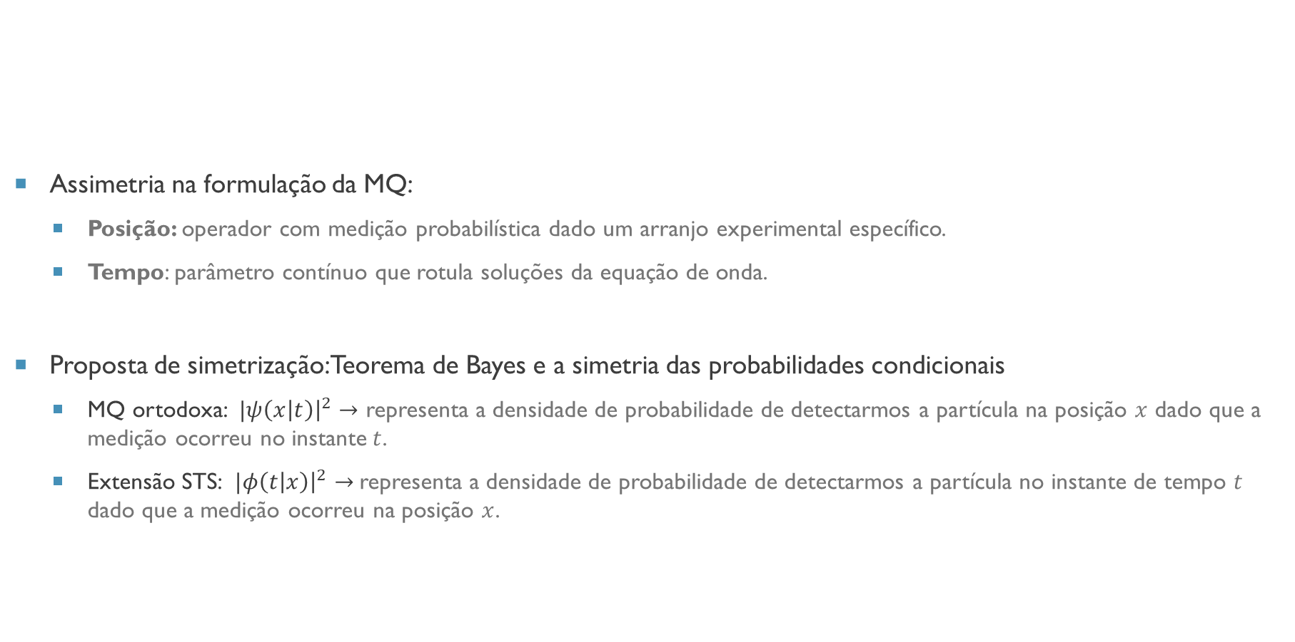
Primeiro contato com a extensão STS
Assimetria na formulação da MQ:
Posição: operador com medição probabilística dado um arranjo experimental específico.
Tempo: parâmetro contínuo que rotula soluções da equação de onda.
Proposta de simetrização: Teorema de Bayes e a simetria das probabilidades condicionais
MQ ortodoxa: $|ψ\left(x | t\right){\left.​\right|}^{2}$ $→$ representa a densidade de probabilidade de detectarmos a partícula na posição $x$ dado que a medição ocorreu no instante$t$.
Extensão STS: $|φ\left(t | x\right){\left.​\right|}^{2}$ $→$representa a densidade de probabilidade de detectarmos a partícula no instante de tempo $t$ dado que a medição ocorreu na posição $x$.

Slide 8
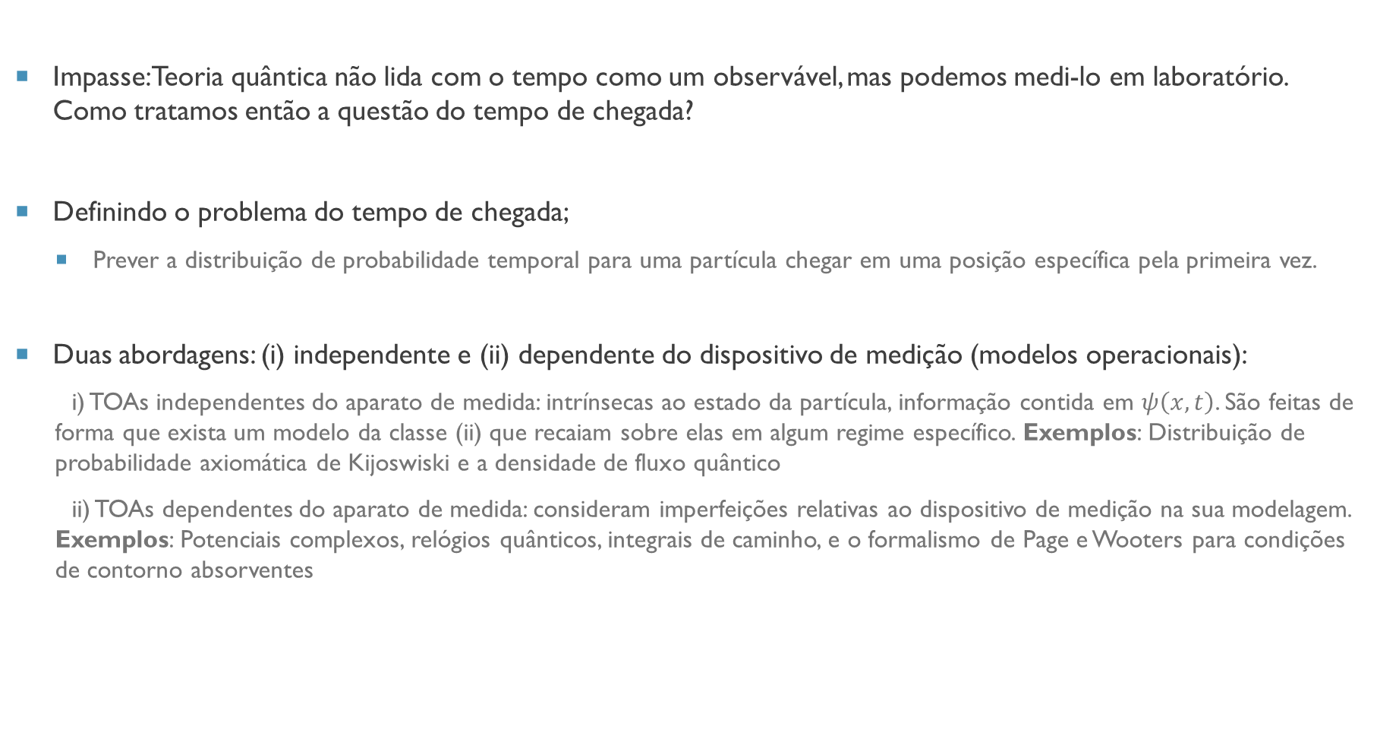
Tempo de chegada
Impasse: Teoria quântica não lida com o tempo como um observável, mas podemos medi-lo em laboratório. Como tratamos então a questão do tempo de chegada?
Definindo o problema do tempo de chegada;
Prever a distribuição de probabilidade temporal para uma partícula chegar em uma posição específica pela primeira vez.
Duas abordagens: (i) independente e (ii) dependente do dispositivo de medição (modelos operacionais):
i) TOAs independentes do aparato de medida: intrínsecas ao estado da partícula, informação contida em $ψ\left(x,t\right)$. São feitas de forma que exista um modelo da classe (ii) que recaiam sobre elas em algum regime específico. Exemplos: Distribuição de probabilidade axiomática de Kijoswiski e a densidade de fluxo quântico
ii) TOAs dependentes do aparato de medida: consideram imperfeições relativas ao dispositivo de medição na sua modelagem. Exemplos: Potenciais complexos, relógios quânticos, integrais de caminho, e o formalismo de Page e Wooters para condições de contorno absorventes

Slide 9
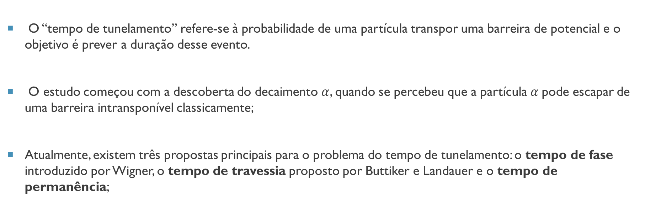
Tempo de tunelamento
O “tempo de tunelamento” refere-se à probabilidade de uma partícula transpor uma barreira de potencial e o objetivo é prever a duração desse evento.
O estudo começou com a descoberta do decaimento $α$, quando se percebeu que a partícula $α$pode escapar de uma barreira intransponível classicamente;
Atualmente, existem três propostas principais para o problema do tempo de tunelamento: o tempo de fase introduzido por Wigner, o tempo de travessia proposto por Buttiker e Landauer e o tempo de permanência;

Slide 10
Tempo de tunelamento
Tempo de Fase
O tempo de fase é baseado em um operador unitário que descreve a evolução temporal da função de onda da partícula. Ele é definido como a diferença entre a fase da função de onda após a interação e a fase da função de onda antes da interação. É importante destacar que o tempo de fase não tem uma interpretação clássica direta.
Tempo de Travessia
O tempo de travessia é baseado em um modelo de barreira modulada no tempo, e é definido como o intervalo de tempo entre o momento em que a partícula entra na barreira e o momento em que emerge do outro lado da barreira. O tempo de travessia tem uma interpretação clássica direta, mas pode ser afetado por efeitos de reflexão.
Tempo de Permanência
O tempo de permanência é baseado na precessão de Larmor como um relógio. Ele é definido como o intervalo de tempo que a partícula passa dentro da região da barreira de potencial antes de emergir do outro lado da barreira. O tempo de permanência é importante porque ele está relacionado ao número de estados disponíveis para a interação da partícula com a barreira.

Slide 11
Formalismos TOA
Revisão literária de modelos TOA ideais: Fluxo quântico, Kijowski e STS

Slide 12
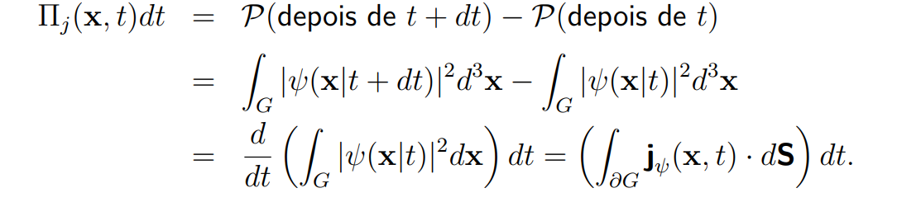

Fluxo Quântico
Qual a conexão da corrente de probabilidade com a densidade temporal de chegada?
A probabilidade de que a partícula atravesse (chegue em) no contorno de uma região $G$, dita $∂G$depois do tempo $t −$ $\text{𝒫}$(depois de $t$) $−$ é definida como a probabilidade da partícula estar dentro de $G$ no instante $t$, $\int_{G}{{\left|ψ \left(x | t\right)\right|}^{2} d^{3}x}$.
Logo, a probabilidade da partícula chegar em $∂G$durante o intervalo de tempo $dt$é:
(ou corrente de probabilidade)
Eq. da continuidade
Fluxo Quântico

Slide 13
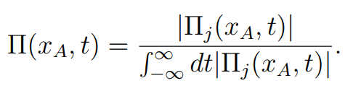
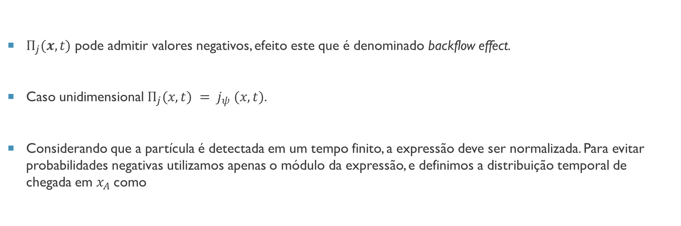
Fluxo quântico
$Π_{j}(x,t)$ pode admitir valores negativos, efeito este que é denominado backflow effect.
Caso unidimensional $Π_{j}(x,t) = j_{ψ} (x,t)$.
Considerando que a partícula é detectada em um tempo finito, a expressão deve ser normalizada. Para evitar probabilidades negativas utilizamos apenas o módulo da expressão, e definimos a distribuição temporal de chegada em $x_{A}$como

Slide 14
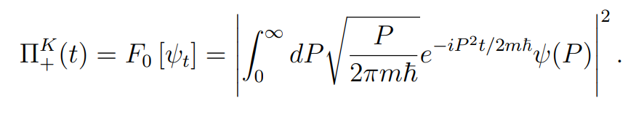
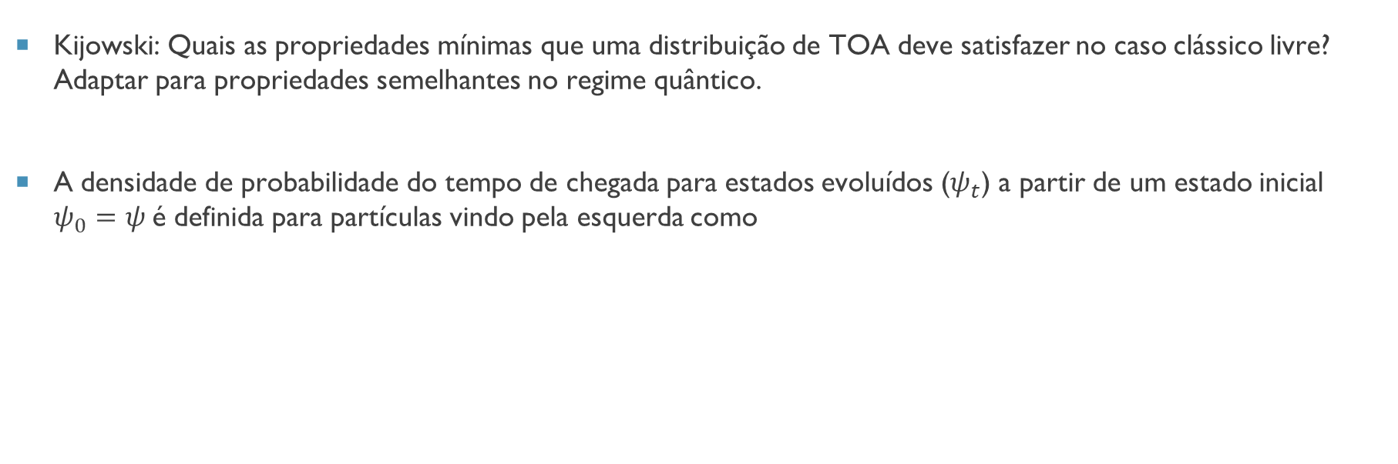
Modelo Axiomático de Kijowski
Kijowski: Quais as propriedades mínimas que uma distribuição de TOA deve satisfazer no caso clássico livre? Adaptar para propriedades semelhantes no regime quântico.
A densidade de probabilidade do tempo de chegada para estados evoluídos ($ψ_{t}$) a partir de um estado inicial $ψ_{0}=ψ$é definida para partículas vindo pela esquerda como
~
$\tilde{ψ}\left(P\right)→$Amplitude de probabilidade da partícula ter momento $P$em um instante de tempo específico.

Slide 15
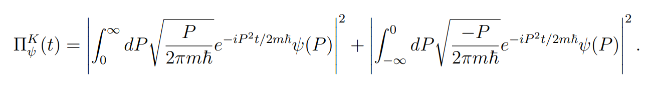
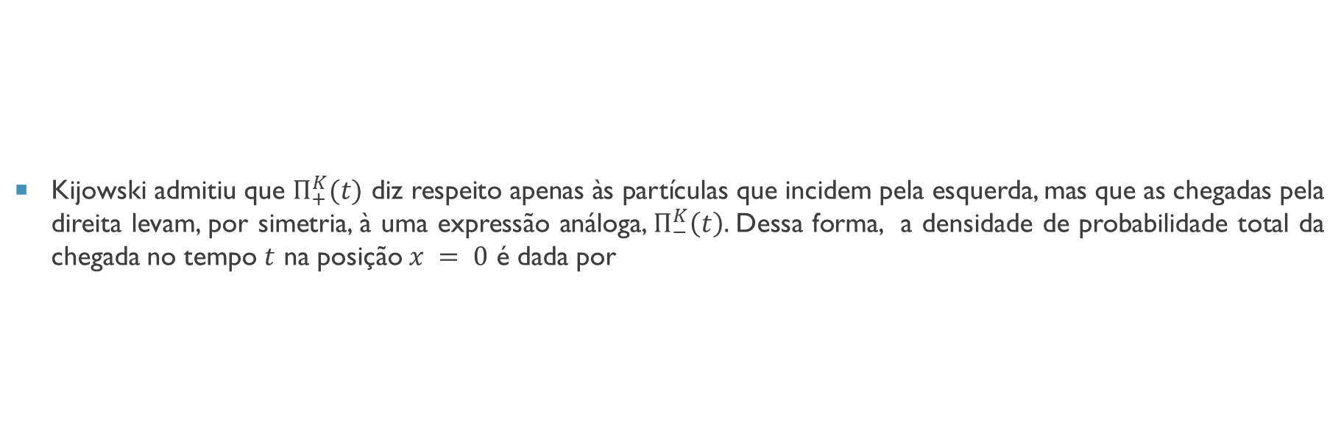

Modelo Axiomático de Kijowski
Kijowski admitiu que $Π_{+}^{K}(t)$ diz respeito apenas às partículas que incidem pela esquerda, mas que as chegadas pela direita levam, por simetria, à uma expressão análoga, $Π_{−}^{K}\left(t\right).$Dessa forma, a densidade de probabilidade total da chegada no tempo $t$ na posição $x = 0$ é dada por
~
~
Não há interferência entre $P>0$ e $P<0$.

Slide 16
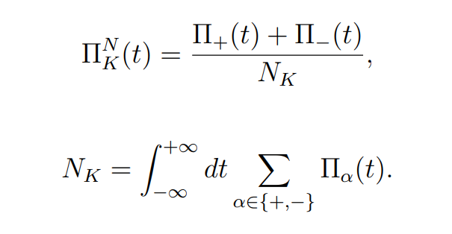
Modelo Axiomático de Kijowski
Considerando uma situação de medição confirmada, vamos impor uma normalização para essa expressão
Onde

Slide 17

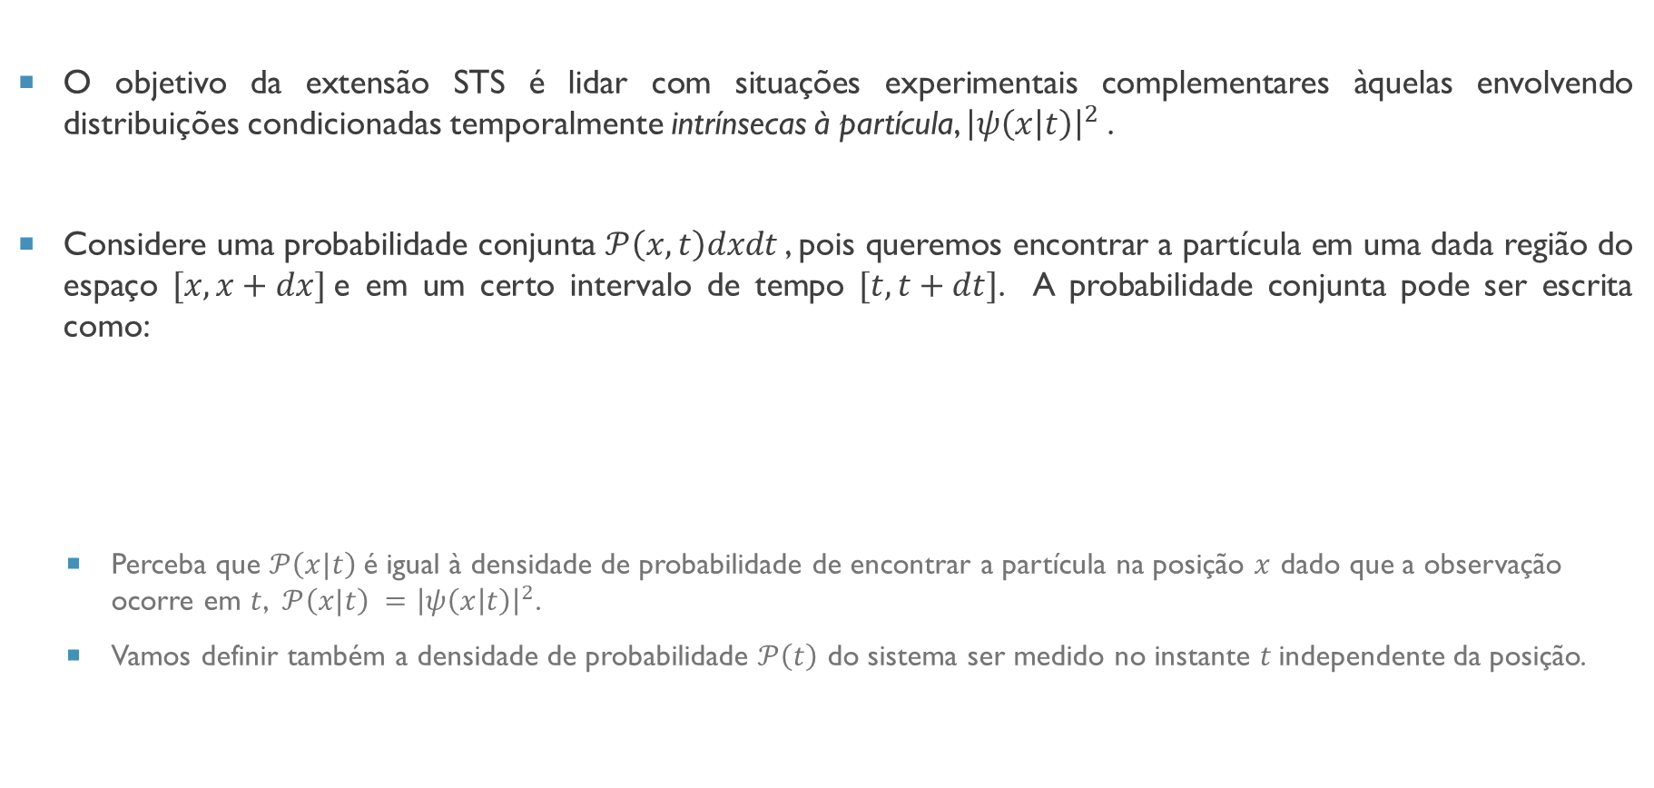
Extensão STS da mecânica Quântica
O objetivo da extensão STS é lidar com situações experimentais complementares àquelas envolvendo distribuições condicionadas temporalmente intrínsecas à partícula, ${\left|ψ\left(x | t\right)\right|}^{2}$.
Considere uma probabilidade conjunta $\text{𝒫}\left(x,t\right)dxdt$, pois queremos encontrar a partícula em uma dada região do espaço $[x,x+dx]$e em um certo intervalo de tempo $[t,t+dt]$. A probabilidade conjunta pode ser escrita como:
Perceba que $\text{𝒫}\left(x|t\right)$é igual à densidade de probabilidade de encontrar a partícula na posição $x$ dado que a observação ocorre em $t$, $\text{𝒫}\left(x|t\right) ={\left|ψ\left(x | t\right)\right|}^{2}$.
Vamos definir também a densidade de probabilidade $\text{𝒫}\left(t\right)$ do sistema ser medido no instante $t$independente da posição.

Slide 18
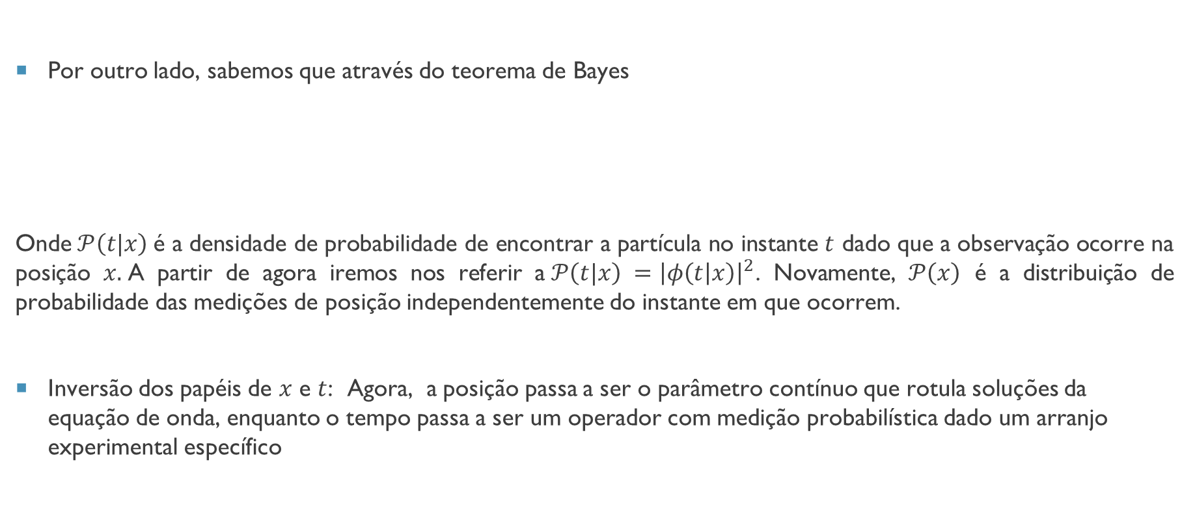
Extensão STS da mecânica Quântica
Por outro lado, sabemos que através do teorema de Bayes
Onde$\text{𝒫}\left(t|x\right)$é a densidade de probabilidade de encontrar a partícula no instante $t$ dado que a observação ocorre na posição $x.$A partir de agora iremos nos referir a$\text{𝒫}\left(t|x\right) ={\left|φ\left(t | x\right)\right|}^{2}$. Novamente, $\text{𝒫}\left(x\right)$ é a distribuição de probabilidade das medições de posição independentemente do instante em que ocorrem.
Inversão dos papéis de $x$ e $t$: Agora, a posição passa a ser o parâmetro contínuo que rotula soluções da equação de onda, enquanto o tempo passa a ser um operador com medição probabilística dado um arranjo experimental específico

Slide 19
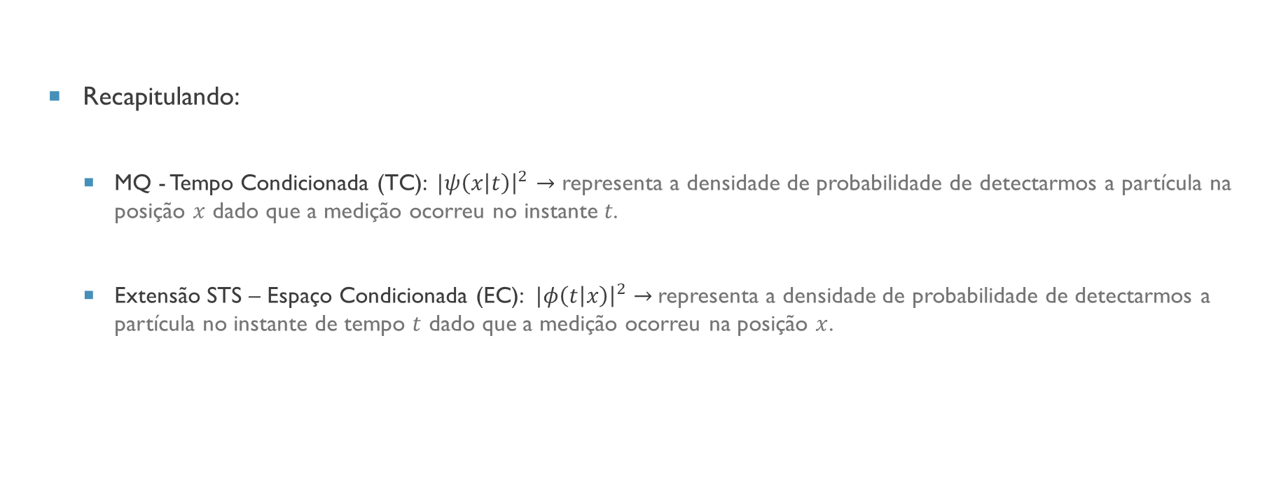
Extensão STS da mecânica Quântica
Recapitulando:
MQ - Tempo Condicionada (TC): $|ψ\left(x | t\right){\left.​\right|}^{2}$ $→$ representa a densidade de probabilidade de detectarmos a partícula na posição $x$ dado que a medição ocorreu no instante$t$.
Extensão STS – Espaço Condicionada (EC): $|φ\left(t | x\right){\left.​\right|}^{2}$ $→$representa a densidade de probabilidade de detectarmos a partícula no instante de tempo $t$ dado que a medição ocorreu na posição $x$.

Slide 20


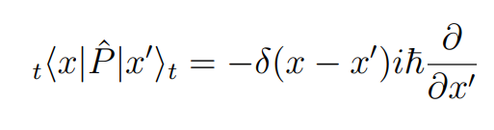
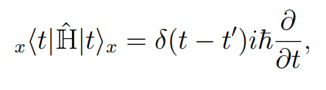
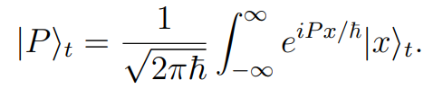
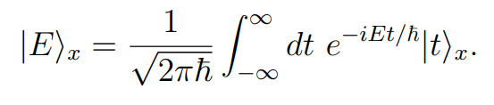



MQ vs STS Operadores e bases
$$′$$
$$′$$
$$dx$$
Importante: não confundam o Hamiltoniano $\hat{ℍ}$ atuando em $ℋ_{x}$com o Hamiltoniano $\hat{H}$ da MQ atuando em $ℋ_{t},$ embora se refiram ao mesmo hamiltoniano da mecânica clássica. Eles seguem diferentes regras de quantização e pertencem a diferentes espaços de Hilbert.

Slide 21
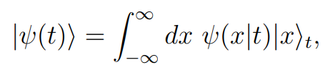
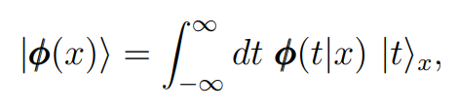
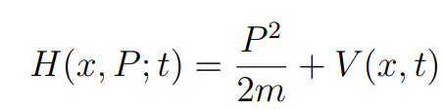
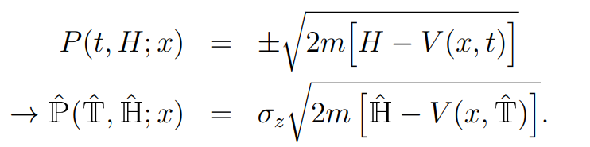
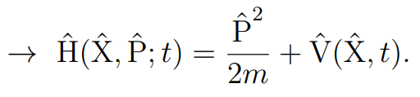
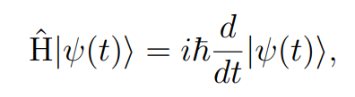
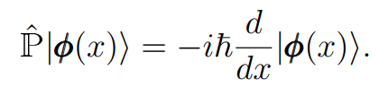


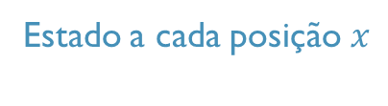
MQ vs STS Equação de schrödinger / STS
Estado a cada instante $t$
Estado a cada posição $x$
Eq. Schrödinger TC
Eq. Schrödinger EC
Notes:
Quantizando a energia clássica VS quantizando o momento clássico (sic)

Slide 22
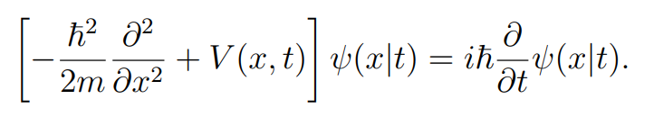
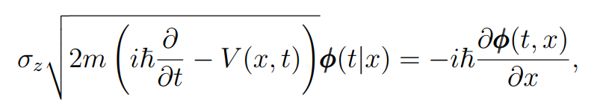
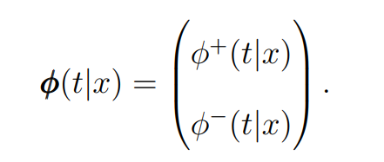
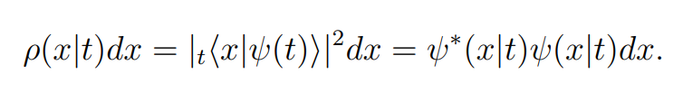
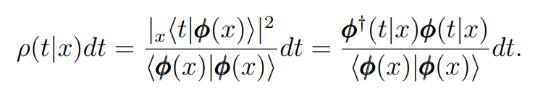

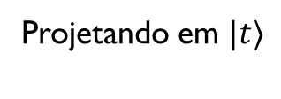
MQ vs STS soluções
Projetando em $|x⟩$
Projetando em $|t⟩$
Densidade de probabilidade espacial:
Densidade de prob. Temporal:
Importante: A normalização com da função de onda EC é necessária já que $\hat{ℙ}$ não é sempre hermitiano. Como resultado, a equação de Schrödinger EC não é unitária em geral.

Slide 23
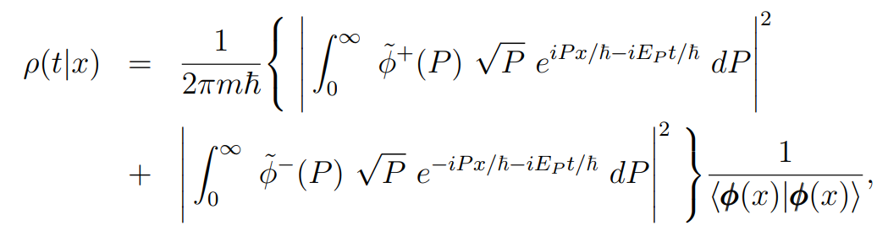
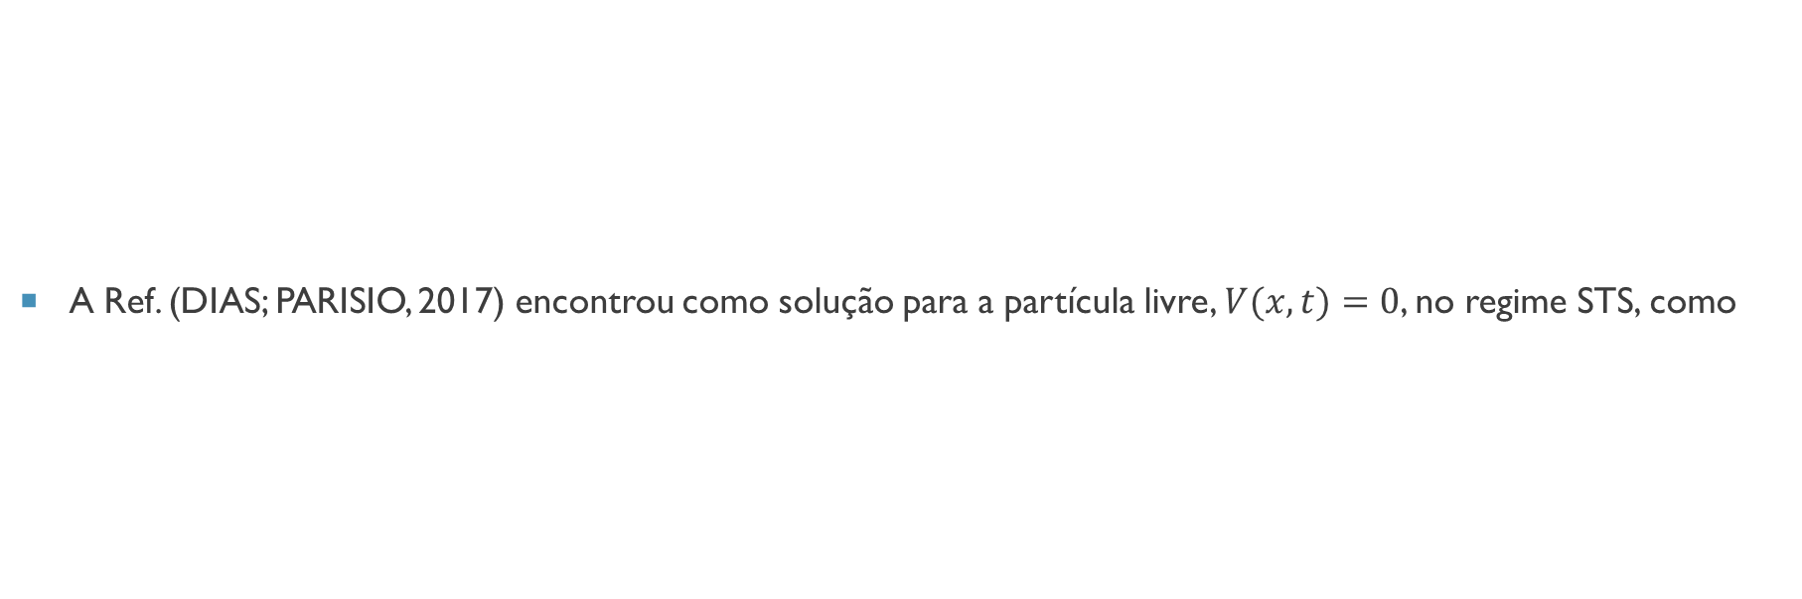
Extensão STS da mecânica quântica
A Ref. (DIAS; PARISIO, 2017) encontrou como solução para a partícula livre, $V(x,t)=0$, no regime STS, como
${\tilde{φ}}^{±}\left(P\right)→$Amplitude de probabilidade da partícula ter momento $±P$dado que a partícula é medida em $x$.
Fazendo a associação $\tilde{φ}(P)=\tilde{ψ}(P)$, foi observado que a distribuição STS equivale a distribuição de Kijowski. Perceba todavia que essa associação não é trivial, como discutiremos à frente.

Slide 24
Interpretação
$\left|ψ\left(t\right)\right\rangle$Na base da energia VS $\left|φ\left(x\right)\right\rangle$ na base de momento & Uma interpretação mais precisa do STS

Slide 25
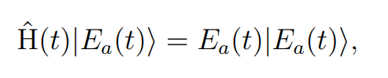

$$\left|ψ\left(t\right)\right\rangle \text{Na} \text{base} \text{da} \text{energia} \text{VS} \left|φ\left(x\right)\right\rangle \text{na} \text{base} \text{de} \text{momento}$$
Construindo um paralelo entre os estados de uma partícula nas duas teorias para facilitar nosso entendimento
A equação de autovalor de energia na MQ usual é equivalente à equação de autovalor de momento na extensão STS:
Um potencial dependente do tempo na equação de Schrödinger tem um efeito análogo a um potencial dependente do espaço na equação de Schrödinger EC

Slide 26

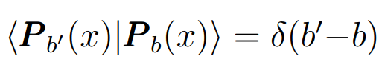



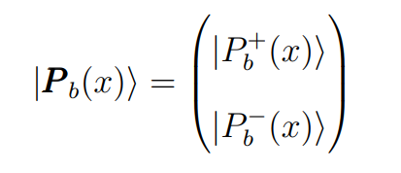
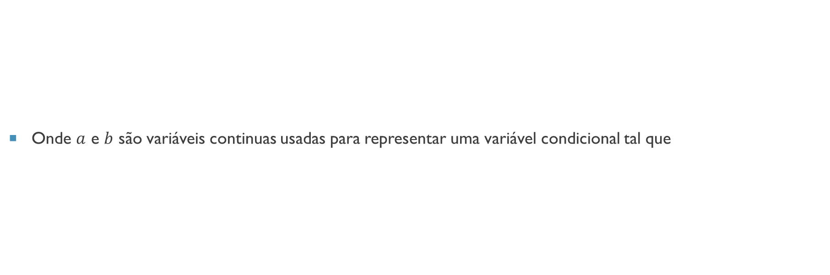
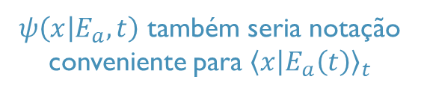
MQ vs STS
Onde $a$ e $b$ são variáveis continuas usadas para representar uma variável condicional tal que
Dado que
$ψ\left(x | E_{a},t\right)$ também seria notação conveniente para ${\left\langle x | E_{a}\left(t\right)\right\rangle }_{t}$
Aqui, omitimos intencionalmente os índices $t$ do estado das energias e $x$ do estados dos momentos, tal qual fazemos tradicionalmente em $|ψ\left(t\right)⟩$ e $|φ\left(x\right)⟩$.

Slide 27
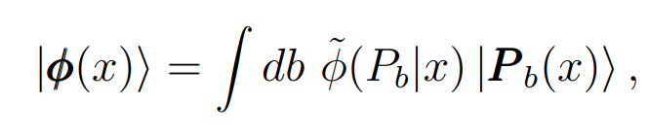
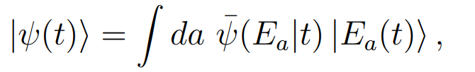
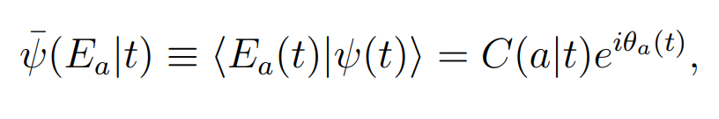
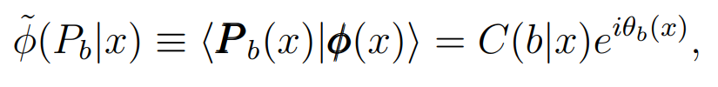
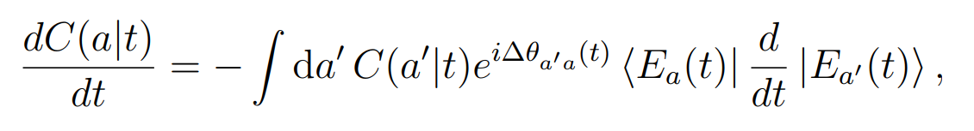
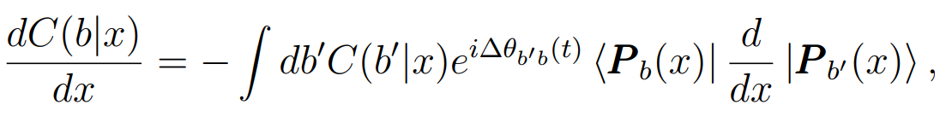
MQ vs STS
Um estado arbitrário pode ser escrito nessas respectivas bases como
Utilizando a equação de Schrödinger (em seu espaço de Hilbert associado) podemos verificar os coeficientes $C$ dessas equações como sendo

Slide 28





MQ vs STS
Projetando esses estados nos kets ${\left|x\right\rangle }_{t}$ e ${\left|t\right\rangle }_{x}$, respectivamente
Autofunção de energia
Autofunção de momento
Projetando as equações de autovalor nos kets ${\left|x\right\rangle }_{t}$ e ${\left|t\right\rangle }_{x}$

Slide 29






MQ vs STS
Resolvendo essas equações para uma situação mais simples de partícula livre como em Ref. (DIAS; PARISIO, 2017), $ψ_{a}\left(x | t\right)$ e $φ_{b}^{±}\left(t | x\right)$ se tornam respectivamente:
$$ψ_{E}^{±} (x|t)$$
Normalização espacial
Normalização temporal
Diferente da MQ usual, onde $𝒫(E|t)={\left|\overline{ψ}\left(E\right)\right|}^{2}$ é independente do tempo para partículas livres, na extensão STS $𝒫(P_{±}|x)=| {\tilde{φ}}^{±}(P){\left.​\right|}^{2}/⟨ φ(x)|φ\left(x\right)⟩$ pode depender de $x$ devido ao fator de normalização $⟨φ(x)|φ\left(x\right)⟩$.

Slide 30





MQ vs STS
Primeiramente, vamos entender as diferenças físicas entre os kets${\left|\right\rangle }_{t}$e ${\left|\right\rangle }_{x}:$ Enquanto na MQ os autoestados referem-se a uma propriedade bem definida em um tempo fixo, na STS eles referem-se à propriedade bem definida em uma posição fixa. Por exemplo, supondo que temos uma partícula tenha momento bem definido em ambas teorias, iremos representar isso como
De posse dessas representações, vamos discutir uma interpretação do STS e compará-lo com a MQ
vs
Tem $P$ no instante $t$
Chega em $x$ com $P$

Slide 31



Interpretando EQ. Schrödinger EC
Considerando uma função de onda inicial $ψ(x|t_{0})$- a amplitude de probabilidade de encontrar a partícula na posição $x$, dado que a observação ocorre no tempo inicial $t_{0}$ - a solução da equação de Schrödinger, $ψ(x|t)$é a amplitude de probabilidade de encontrar a partícula em $x$, dado que agora a observação ocorre em um momento posterior $t>t_{0}$.
Considerando uma função de onda EC “inicial” $φ(t|x_{0})$, - a amplitude de probabilidade da partícula chegar no instante $t$, dado que a posição “inicial” do detector é $x_{0}$- a solução da Schrödinger EC, $φ(t|x)$, é a amplitude de probabilidade da partícula chegar no instante t, dado que se move o detector para uma nova posição $x$.
Perceba que a condição “inicial” na extensão STS é na verdade uma condição de contorno para $φ(t|x)$.

Slide 32




Uma interpretação mais precisa da extensão STS
Como a discussão acima não conecta $ψ(x|t)$ e $φ(t|x)$, vamos buscar uma relação agora representando os estados $\left|ψ\left(t\right)\right\rangle$ e $|φ\left(x\right)⟩$ na mesma base
$\tilde{ψ}\left(P | t\right)$ : prevê dados experimentais sobre o momento da partícula coletados em um instante fixo $t$, independentemente da posição observada
$\tilde{φ}\left(P_{b} | x\right)$ : prevê dados sobre o momento coletados em uma posição fixa $x$, independentemente do tempo observado.

Slide 33

Uma interpretação mais precisa da extensão STS
Mesmo escrevendo o estado $\left|ψ\left(t\right)\right\rangle$ e $\left|φ\left(x\right)\right\rangle$na mesma base (momento), suas funções de onda $\tilde{φ}\left(P_{b} | x\right)=⟨P_{b}(x)|φ\left(x\right)⟩$ e $\tilde{ψ}\left(P | t\right)=⟨P(x)|ψ\left(x\right)⟩$ representam diferentes distribuições de probabilidade.
Para exemplificar, tome a seguinte situação: se uma função de onda $ψ(x|t)$ não pode atravessar uma barreira de potencial, a partícula nunca atinge uma certa posição $x^{∗}$no lado da transmissão.
$\tilde{φ}\left(P_{±} | x^{∗}\right)=0 ∀ P$
$\tilde{ψ}\left(P|t\right)≠ 0$
Nos fornecem estatísticas diferentes!

Slide 34

Uma interpretação mais precisa da extensão STS
Vamos considerar a situação mais básica: partícula livre com momentos positivos $P^{+}=P>0$ chegando no ponto $x^{∗},$isto é $⟨ φ(x^{∗})|φ\left(x^{∗}\right)⟩=1$.
Nessa situação, podemos esperar que $|\tilde{ψ}\left(P | t\right){\left.​\right|}^{2}={\left| \tilde{ψ}\left(P\right)\right|}^{2}$e $|\tilde{φ}(P_{+}|x^{∗})|^2={\left| \tilde{φ}\left(P\right)\right|}^{2}$ são iguais.
Se assumirmos também que suas fases são as mesmas, ${\tilde{φ}}^{+}(P)=\tilde{ψ}(P)$, que não é uma suposição trivial, a distribuição STS equivale a distribuição de Kijowski.
Note que mesmo com ${\tilde{φ}}^{+}(P)=\tilde{ψ}(P)$, $φ\left(t|x\right)$ainda representa informação complementar à MQ pois a equação de Schrödinger EC ainda é necessária para obter a solução do tempo de chegada na base dos momentos. Assim, concluímos que se a extensão STS estiver correta, a informação do tempo ideal de chegada não está totalmente incorporada no estado intrínseco da partícula $\left|ψ\left(t\right)\right\rangle .$
Contudo, esperamos que as previsões de ${\left|φ\left(t|x\right)\right|}^{2}$possam ser confirmadas tomando alguns limites de medidas operacionais, onde detectores bem projetados e/ou relógios acoplados à partícula registram seu TOA.
+
Notes:
Mesmo que $\tilde{φ}(P)={\tilde{ψ}}^{+}(P)$, $φ(t|x)$ ainda representa informação complementar à MQ pois a equação de Schrödinger EC ainda é necessária para obter a distribuição de probabilidade EC.

Slide 35
Soluções
Vamos resolver agora a EQ. Schrödinger para um potencial $V(x)$qualquer e aplicar a solução em uma barreira de potencial quadrada

Slide 36



Soluções para $V=V(x)$
Nessa seção vamos resolver a equação de Schrödinger EC para um potencial arbitrário $V=V(x)$. Para isso, escrevemos o estado $|φ\left(x\right)⟩$ na base das energias ${\{\left|E\right\rangle }_{x}\}$, por motivos de simplicidade
E substituímos ele na equação de Schrödinger EC,

Slide 37



Soluções para $V=V(x)$
Assim,
Expandindo o operador $\sqrt{\hat{ℍ}−V(x)\hat{𝕀}}$ para $V(x)≠0$em série de potências,

Slide 38



Soluções para $V=V(x)$
Aplicando essa expansão em ${\left|E\right\rangle }_{x}$,
Substituindo de volta na nossa equação dinâmica de $φ(E|x)$, e projetando a expressão resultante em ${\left|E′\right\rangle }_{x}$ obtemos uma EDO para $\overline{φ}\left(E^{′}\right|x)$

Slide 39




Soluções para $V=V(x)$
Cuja solução de cada componente dessa EDO é tal que
onde substituímos $E′$por $E$. Substituindo essa expressão em $\left|φ\left(x\right)\right\rangle =∫dE\overline{φ}\left(E | x\right) {\left|E\right\rangle }_{x},$e então projetando a equação resultante em ${\left|t\right\rangle }_{x}$

Slide 40

Soluções para $V=V(x)$
Vale notar a semelhança dessa solução com a solução da equação de Schrödinger para potenciais dependentes exclusivamente do tempo
Essa será nossa solução utilizada na próxima seção
Aqui observamos que se pode ir de uma solução para a outra através da transformação $\left(t,P,H\left(t\right)\right)→ (x,E,± P(x))$

Slide 41


Soluções para Uma barreira quadrada
Vamos utilizar como função de onda incidente para aplicar nossa solução o pacote gaussiano centrado em $x_{i},$largura $δ$ e momento médio $P_{i}$
Para que nosso tempo de chegada meça o tempo de travessia iremos escolher uma condição inicial $φ\left(t | x_{0}\right)$com $x_{i}≤x_{0}≤0$ (antes da barreira, iremos trabalhar com o tempo de travessia).
Como estamos interessados no TOA da partícula na região transmitida, onde existem apenas momentos positivos, vamos nos concentrar exclusivamente em $φ^{+}(t|x)$. Voltaremos a discutir a independência entre $φ^{+}(t|x)$ e $φ^{−}(t|x)$na conclusão.
Vamos aplicar a nossa interpretação para esse sistema

Slide 42



Soluções para Uma barreira quadrada
Como o pacote de onda incidente é livre e a partícula sempre passa por $x_{0}$, vamos considerar ${\tilde{φ}}^{+}\left(P\right)= \tilde{ψ}(P)$, onde $\tilde{ψ}\left(P\right)$ (transformada de Fourier) é a função de onda de momento do pacote inicial $ψ(x|t_{i})$
Substituindo o resultado acima na nossa solução geral
Considere que o pacote só tem momento positivo

Slide 43



Soluções para Uma barreira quadrada
Nessas condições nossa condição “inicial” da função de onda EC em $x_{0}$ torna-se
Onde $P=\sqrt{2mE}$. Para aplicar a solução espaço condicionada da seção anterior na condição inicial acima, precisamos descobrir ${\overline{φ}}^{+}\left(E | x_{0}\right) \text{para} \text{essa} \text{condi}\text{çã}\text{o}\text{ “}\text{inicial}\text{” }\text{particular}\text{.}$ Para isso, relembre a solução geral EC

Slide 44




Soluções para Uma barreira quadrada
Considerando ${x=x}_{0}=0$ onde$V\left(x_{0}\right)=0$ na nossa solução EC, temos
Se mudarmos a variável de integração de$P$para$E$ na nossa condição “inicial” (relembre abaixo) e compararmos com a condição inicial do problema,
identificamos
$${\overline{φ}}^{+}(E|x_{0})$$

Slide 45


Soluções para Uma barreira quadrada
Finalmente substituindo esse resultado na expressão da solução EC num regime de barreira de potencial quadrada encontrada para o regime STS em $x>L$
Relembre mais uma vez nossa solução EC
Esta solução nos dá a amplitude de probabilidade temporal da partícula chegar em $x>L$

Slide 46


Solução alternativa para Uma barreira quadrada
Como consideramos no inicio ${\tilde{φ}}^{+}\left(P\right)= \tilde{ψ}(P)$, e a partícula transmitida (que também é uma partícula livre) sempre passa pela posição de deteção, podemos assumir também que ${\tilde{φ}}_{T}^{+}\left(P\right)= {\tilde{ψ}}_{T}(P)$.
Tomando então${\tilde{ψ}}_{T}\left(P\right)=T\left(P\right)\tilde{ψ}(P)$, como a função de onda de momento do pacote transmitido, dado o coeficiente de transmissão
E substituindo ${\tilde{ψ}}_{T}\left(P\right)$ em $ρ(t|x)$ com ${\tilde{φ}}^{−}\left(P\right)=0$, obtemos finalmente que

Slide 47


Solução alternativa para Uma barreira quadrada
Note que aqui usamos que a probabilidade da partícula chegar em $x$, independentemente do tempo $(\left\langle φ\left(x\right) | φ\left(x\right)\right\rangle )$ é igual a probabilidade da partícula ser transmitida ($\int_{0}^{∞}{dP {\left|T\left(P\right) \tilde{ψ} \left(P\right)\right|}^{2}}$). A equação acima é equivalente a distribuição Kijowski normalizada para o pacote transmitido. Esta equação nos fornece a densidade de probabilidade para o TOA em $x$, dado que a partícula foi transmitida através da barreira de potencial (tempo de travessia). Essa expressão foi utilizada em Ref. (XIMENES; PARISIO; DIAS, 2018) e muitas outras que obtiveram tempos de chegada via MQ usual

Slide 48


Comparando resultados com distribuição de kijowski
Distribuições de probabilidade para o tempo de chegada das partículas transmitidas em $x=50$. O pacote de onda inicial, $ψ(x,t_{i})$, possui $P_{0}=2$ ($E_{0}= 2$), $δ=10$, $x_{0}=−50$ e $m=1.$ A largura da barreira é $L = 10.$ A linha contínua (trecejada) ilustra a previsão de $ρ(t|x)$ ($Π_{K}^{N}(t|x)$). Note que essas distribuições discordam no regime de tunelamento.
Se ${\tilde{φ}}^{+}\left(P\right)= \tilde{ψ}\left(P\right)$ e ${\tilde{φ}}_{T}^{+}\left(P\right)= {\tilde{ψ}}_{T}(P)$, então há contradição na atual formulação

Slide 49

Conclusão e considerações finais
Recapitulando:
Comparamos os estados tempo condicionais $\left|ψ\left(t\right)\right\rangle$ e os estados espaço condicionais $\left|φ\left(x\right)\right\rangle$em diferentes bases$;$
Interpretação precisa da amplitude de probabilidade $φ\left(t | x\right)$e suas particularidades em contraste com a MQ.
Resolvemos a Eq. Schrödinger EC para $V=V(x)$ e aplicamos a solução em uma barreira de potencial quadrada
Comparação entre previsões STS feitas de diferentes formas
Diferença observada entre essas distribuições pode vir do fato da extensão STS negligenciar a interferência entre os momentos positivos e negativos.
Perspectivas futuras: Seria o acoplamento entre ${ φ}^{+}(t|x)$e $φ^{−}\left(t | x\right)$ suficiente para tornar o STS uma teoria completa para medição de tempos de chegada ideias?

Slide 50

Obrigado!
Ruben.esteche@ufpe.br

